Slide 1
Serviço de Gestão da Sustentabilidade
27/03/2017

Slide 2
FORMAÇÃO DO SGS
Jun/2012 – Comissão Interna de Gestão Ambiental da ENSP (Portaria GD-ENSP 017/2012 em 05/06/2012)
Atender demandas institucionais de representação e responsabilização para enquadramento em normas ambientais
Impulsionar a temática de compras sustentáveis
Tratamento sistêmico para ações em curso
Elaborar política ambiental para a ENSP
Dez/2012 – Aprovação da Política Ambiental para ENSP “Agenda Ambiental da ENSP”
Jan/2013 – Comissão de Gestão Sustentável (Portaria GD-ENSP 001/2013 em 02/01/2013)
Caráter transversal do conceito de sustentabilidade para nortear as ações da Escola
Set/2013 – Comitê de Gestão Sustentável (Portaria GD-ENSP 068/2013 em 26/09/2013 )
Garantia da institucionalização
Incorporação dos valores deve ter caráter permanente
Jun/2015 – Serviço de Gestão da Sustentabilidade
Aprovação da proposta no regimento interno

Slide 3
AGENDA AMBIENTAL
Atribuições
Coordenar a formulação de políticas de sustentabilidade da ENSP;
Participar do planejamento institucional e da construção do plano quadrienal da ENSP, subsidiando as definições estratégicas com a inserção dos critérios de sustentabilidade;
Subdisiar e coordenar a definição de indicadores de sustentabilidade, monitorando e analisando seus resultados para o desenvolvimento de uma organização sustentável;
Disseminar a cultura de sustentabilidade na ENSP;
Coordenar e implementar as ações de sustentabilidade na ENSP.

Slide 4
AGENDA AMBIENTAL
EIXO ESTRATÉGICO | CAMPOS DE ATUAÇÃO
Ecoeficiência | Energia
 | Água
 | Materiais e Processos Produtivos
 | Compras Sustentáveis
Qualidade de Vida | Mobilidade
 | Alimentação
 | Qualidade de vida no ambiente de trabalho
Gerenciamento Integrado de Resíduos Sólidos (Extraordinários, Infectantes, Químicos, Radioativos e Recicláveis Perigosos e Não Perigosos) | Gerenciamento Interno de Resíduos
 | Coleta Seletiva
Transparência, Comunicação e Sensibilização em Sustentabilidade | Liderança
 | Plano de Comunicação
 | Plano de Capacitações

Slide 5
VISÃO SISTÊMICA
Fornecedores | Entradas | Processo | Produto/Serviço | Cliente
Subunidades | Legislação, normativas e decretors Solicitação de definição Indicadores | Avaliação de Sustentabilidade Institucional | Plano de Logística Sustentável Relatórios de Sustentabilidade | Subunidades Serviços VDDIG
Subunidades Sociedade | Orçamento Contexto interno e externo Estratégia organizacional | Sensibilização | Campanhas Capacitação Seminários Eventos | Subunidades
Órgão de fiscalização nacional e regional Subunidades | Legislação, normativas e decretos, informações internas | Gerenciamento Interno de Resíduos | Plano de Gerenciamento Interno de resíduos | Subunidades, Dirac
Órgão de normatização Presidência Subunidades | Legislação, normativas e decretos, informações internas | Gerenciamento de Produtos Químicos | Plano de Gerenciamento de Produtos Perigosos | Subunidades
Subunidades | RCO Projeto Básico Solicitações / Informações | Assessoria Técnica | Orientações Parecer Técnico Relatório Descritivo Visita Técnica Diagnóstico Técnico | Secom (Compra Sustentável), VDAL, Serviços VDDIG

Slide 6
PLANO DE LOGÍSTICA SUSTENTÁVEL
Decreto 7746, de 05 de junho de 2012 e IN 10, de 12 de novembro de 2012
OBJETIVO:
Os PLS são ferramentas de planejamento que permitem aos órgãos ou entidades estabelecer práticas de sustentabilidade e racionalização de gastos e processos na Administração Pública.
CONTEÚDO:
1) os objetivos do Plano; 2) as responsabilidades dos gestores que implementarão o Plano; 3) as ações, metas e prazos de execução; 4) os mecanismos de monitoramento e avaliação das ações que serão implementadas.
CONTEÚDO MÍNIMO para as ações que serão elaboradas:
I - atualização do inventário de bens e materiais do órgão ou entidade e identificação de similares de menor impacto ambiental para substituição; II - práticas de sustentabilidade e de racionalização do uso de materiais e serviços; III - responsabilidades, metodologia de implementação e avaliação do plano; IV - ações de divulgação, conscientização e capacitação.
Fonte: http://www.mma.gov.br/destaques/item/8975-planos-de-gest%C3%A3o-de-log%C3%ADstica-sustent%C3%A1vel

Slide 7
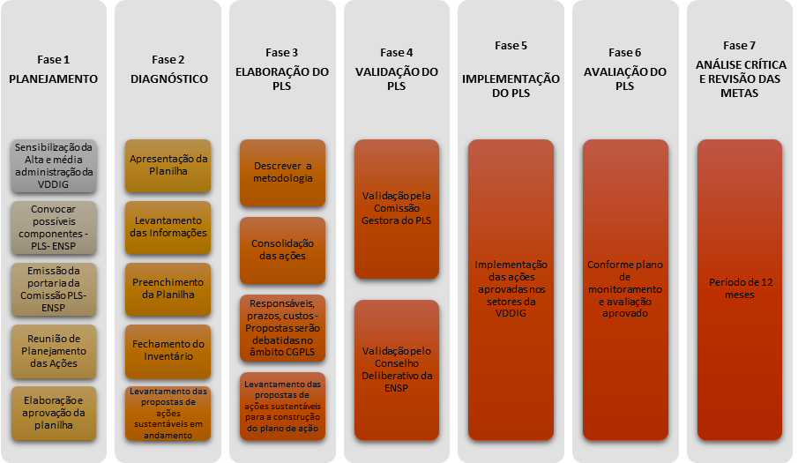
PLANO DE LOGÍSTICA SUSTENTÁVEL
Portaria GD-ENSP 014/2016 em 20/05/2016
Setores envolvidos:
SGM
SGP
INFRA
SECOM
GESCON
Planejamento
SGQ
SGT
SGI
Coord. Adm.
VDAL
CCI

Slide 8
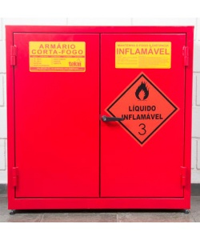
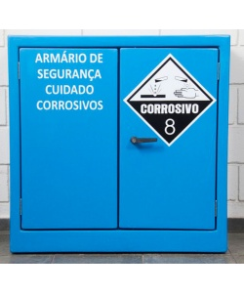
GERENCIAMENTO DE PRODUTOS QUÍMICOS
Projeto de adequação do armazenamento e classificação de produtos químicos:
levantamento do perfil dos laboratórios,
definição do padrão de classificação química dos produtos,
levantamento do quantitativo de produtos químicos;
especificação e aquisição de armários adequados para os produtos químicos de maior risco (inflamáveis e corrosivos);
entrega dos armários;
visita de assessoria para classificação dos produtos e armazenamento adequado nos armários

Slide 9
GERENCIAMETO DE PRODUTOS QUÍMICOS
Quantitativo de Produtos Químicos Armazenados
Total: 1.317,6 L
Total: 159,15 L
Fonte: Serviço de Gestão da Sustentabilidade
Fonte: Serviço de Gestão da Sustentabilidade

Slide 10
GERENCIAMENTO DE PRODUTOS QUÍMICOS
Assessoria
Padronização
Integração
Visitas periódicas: Levantamento de possíveis adequações para a inclusão de critérios de sustentabilidade nas práticas laboratoriais
Registro de acidentes químicos
Acompanhamento e registro da coleta de resíduos químicos com foco na segregação e no volume gerado
POP 01 - Identificação, Armazenamento e Manipulação de Produtos Químicos (2014 rev 2016)
Projeto de inventário unificado
Projeto de compra unificada
PGMP - Plano de Gerenciamento de Materiais Perigosos da ENSP (2015)
Acompanhamento de atendimento aos requisitos do POP 01
Atendimento de critérios de segurança ambiental e do trabalhador
Certificação ambulatorial e laboratorial
Padronização de especificações
Melhoria nos processos de compra
Economia de recursos

Slide 11
GERENCIAMETO DE PRODUTOS QUÍMICOS
Visitas Técnicas
Fonte: Serviço de Gestão da Sustentabilidade
Fonte: Serviço de Gestão da Sustentabilidade
Observação: A realização de visitas por demanda foi iniciada em 2014.

Slide 12
GERENCIAMENTO INTERNO DE RESÍDUOS
PNRS 12.305, de 2 de agosto de 2010 e RDC 306, de 7 de dezembro de 2004
Segregação
Responsabilidade compartilhada (químicos, perigosos e coleta seletiva)
Acondicionamento
Identificação
Transporte Interno
Responsabilidade compartilhada (comuns e infectantes)
Armazenamento Temporário
ENSP
Tratamento
DIRAC
Armazenamento externo
ENSP
Coleta e Transporte externo
DIRAC
Destinação Final

Slide 13
GERENCIAMENTO INTERNO DE RESÍDUOS
Elaboração de Termo de Referência e Fiscalização de contrato para elaboração do PGRSS
Coordenação da Comissão de Interlocutores de Resíduos (Portaria GD-ENSP 039/2016 em 08/08/2016)
Acompanhamento do quantitativo bruto de resíduos químicos e perigosos destinados para descarte
Controle de documentos comprobatórios de destinação adequada garantindo a máxima rastreabilidade possível
Assessoria para descarte adequado
Estabelecimento de fluxos de tratamento interno de resíduos infectantes e disponibilização para coleta externa
Assessoria para atendimento aos critérios de certificação ambulatorial ou laboratorial
Adesão ao Programa Institucional de Coleta Seletiva (vistorias e acompanhamento de indicadores)

Slide 14
GERENCIAMENTO INTERNO DE RESÍDUOS
Fonte: Serviço de Gestão da Sustentabilidade
Fonte: Serviço de Gestão da Sustentabilidade e Departamento d e Gestão Ambiental/Dirac
Fonte: Departamento de Gestão Ambiental/Dirac

Slide 15
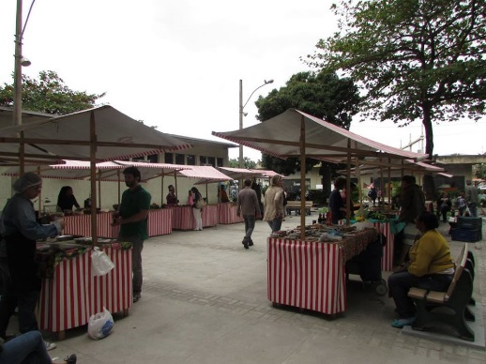
ATIVIDADES DE SENSIBILIZAÇÃO E CAPACITAÇÃO
Realização de Feira Agroecológica (quinzenal – 2015 até o momento)
Realização do evento anuais em comemoração ao dia do meio ambiente (2013 a 2016)
Campanha de redução dos copos descartáveis – Beba na Caneca (contínua – 2013 até o momento)
Capacitação em Gerenciamento de Produtos Químicos (2014, 2015 e 2016)
Curso de Sustentabilidade na Administração Pública (2014)
Recepção de novos colaboradores (2015)
Treinamento em Gerenciamento de Produtos Químicos
Fonte: Serviço de Gestão da Sustentabilidade
Fonte: Serviço de Gestão da Sustentabilidade

Slide 16
ATIVIDADES DE SENSIBILIZAÇÃO E CAPACITAÇÃO
Feira Agroecológica Josué de Castro
Promoção de um espaço de debate e conhecimento sobre formas alternativas de produção de alimentos, qualidade e segurança alimentar e o aprofundamento do conceito da agroecologia e sustentabilidade.
Primeira Feira
Segunda Feira

Slide 17
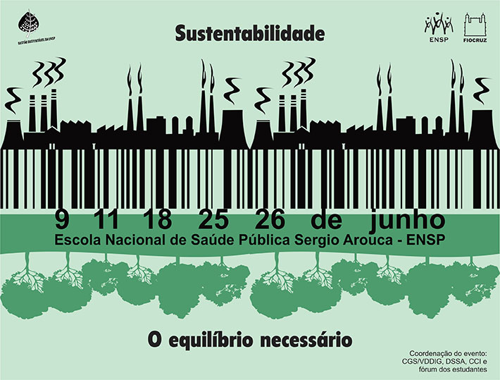
ATIVIDADES DE SENSIBILIZAÇÃO E CAPACITAÇÃO
2013
2014
2016
2015

Slide 18
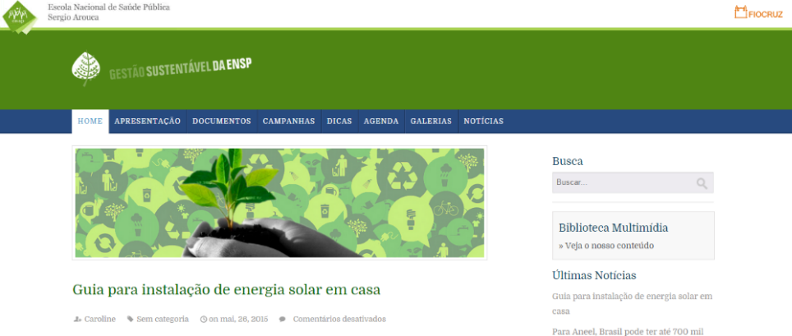
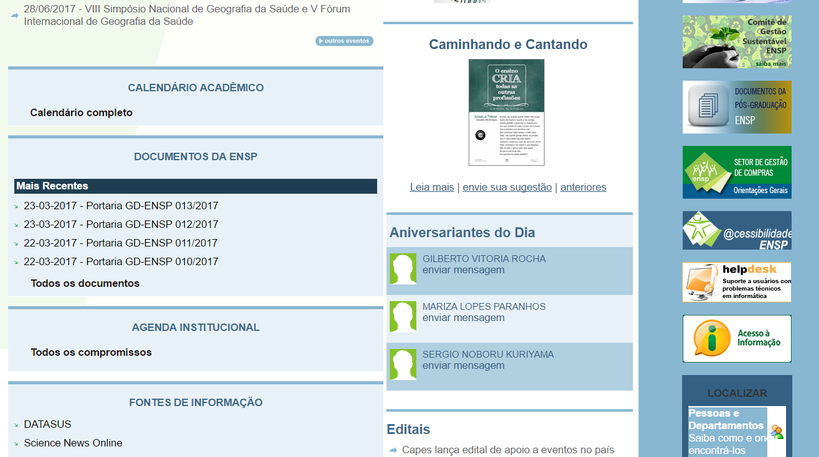
TRANSPARÊNCIA E VISIBILIDADE DAS AÇÕES
Fonte: Serviço de Gestão da Sustentabilidade

Slide 19
GT ÁGUA
Incentivar o uso racional deste recurso por meio de ações tecnológicas e medidas de conscientização, visando à eliminação do desperdício, qualidade da água ofertada e redução do consumo.

Slide 20
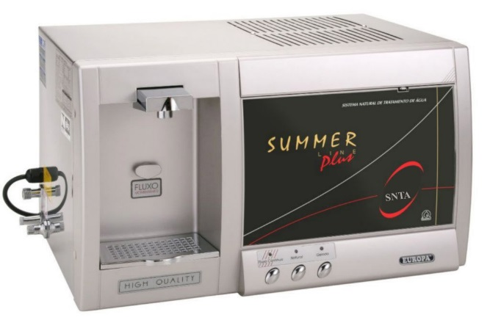
GT ÁGUA
Purificadores de água
Benefícios:
Redução de custos de aquisição e manutenção de bebedouros de galões;
Garantia de equipamentos novos a cada ano sem gastos com capital;
Oferta aos de água aos usuários sem o custo de profissional para transporte e troca dos garrafões;
Eliminação de aquisições periódicas de bebedouros danificados durante transporte para manutenção;
Eliminação da necessidade de espaços para alocação de garrafões;
Redução dos problemas de contaminação de água por má higienização;

Slide 21
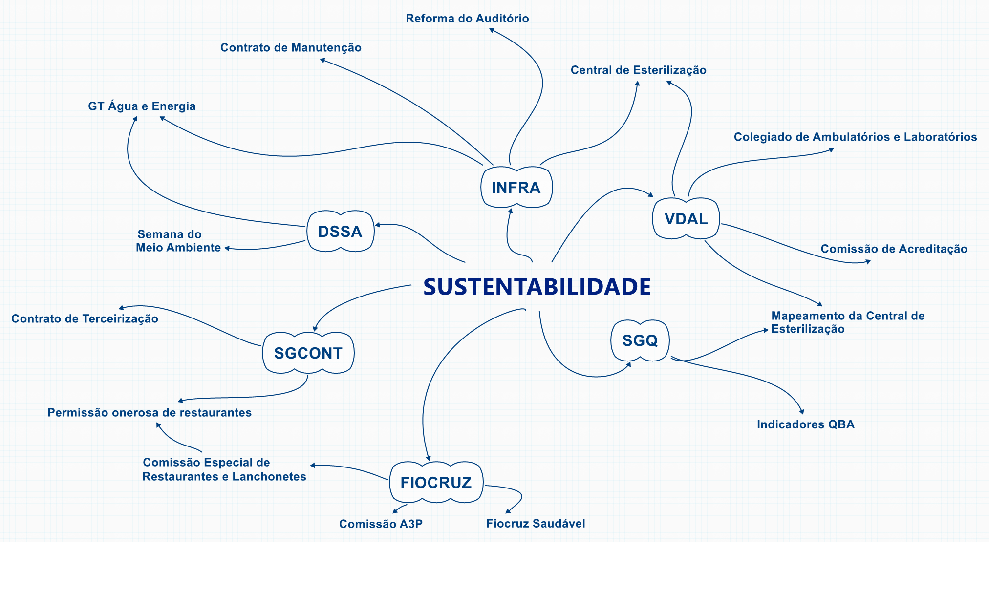
INTEGRAÇÃO E TRANSVERSALIDADE

Slide 22
INDICADOR
FASE | DIMENSÃO | DESCRIÇÃO
WHY | Meta | Realizar 2 eventos (ou campanhas) de sensibilização por ano.
WHAT | Indicador | Indicador de Eficácia
HOW | Fórmula | Número de campanhas/meta= %
WHEN | Frequência | Anual.
WHO | Responsável | Responsável pelo Comitê de Gestão Sustentável
WHERE | Fonte de dados | Relatório de Gestão
HOW MUCH | Custo | Aguardando definição de orçamento.
Número de campanhas/meta= 100%
Fonte: Relatório de Atividades VDDIG

Slide 23
DESAFIOS
Revisão do indicador;
Estruturação da equipe do SGS;
Retomada do Gerenciamento de Produtos Químicos;
Finalização do PGRSS e PLS e implantação dos planos de ação;
Fortalecimento com demais áreas da VDDIG e outros parceiros internos e externos;
Criação de novas campanhas de sensibilização;
Atualização do espaço do portal ENSP;
Ampliação da divulgação das ações.

